Slide 1
La méthode de Newton
BOUGET Thelma, d’ENGREMONT Nina, PETIT Camille

Slide 2
01
Isaac Newton
Mathématicien anglais et physicien de génie

Slide 3
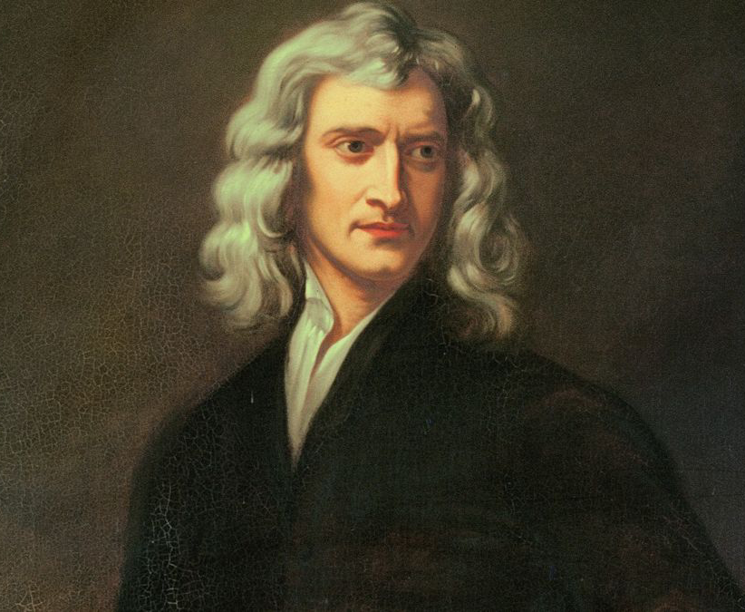
Ses célèbres découvertes ont bouleversé les sciences
Calcul infinitésimal, théorie de la couleur, invention d’un télescope révolutionnaire, la gravitation universelle (dont la légende de la pomme)

Slide 4
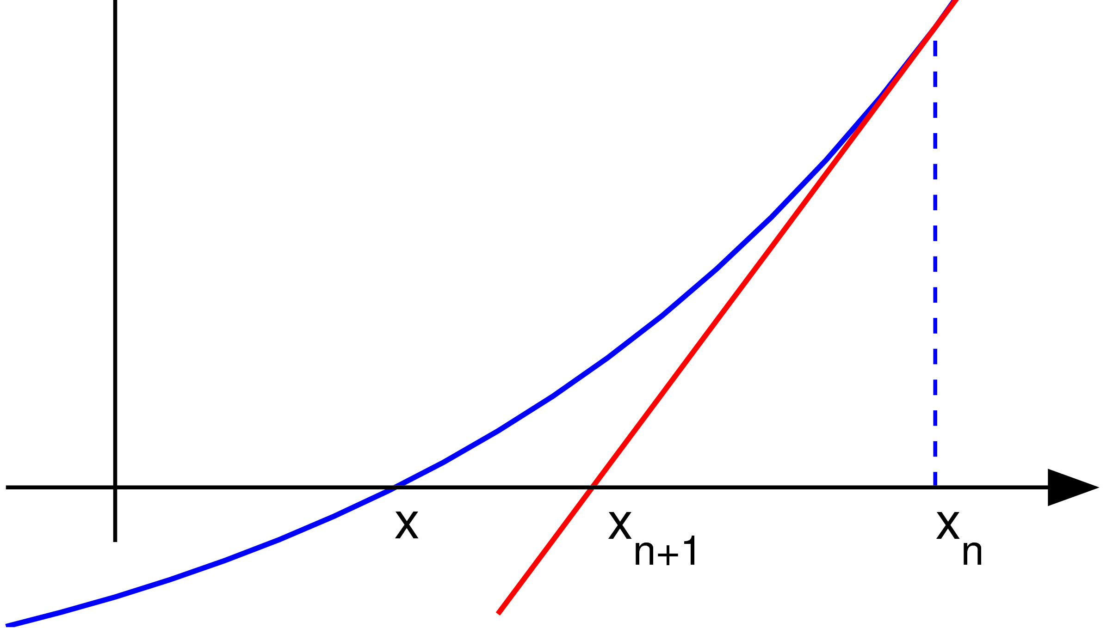
La formulation de Newton était fastidieuse. Dix ans plus tard, Joseph Raphson met en évidence une formule de récurrence.
permet de trouver de manière algorithmique des approximations d’une racine d’une fonction.

Slide 5
02
La méthode

Slide 6
Soit f une fonction définie sur R par f(x)= x²-2, cherchons à résoudre l’équation f(x)=0
Cela reviendrait à trouver une approximation de la racine de 2

Slide 7
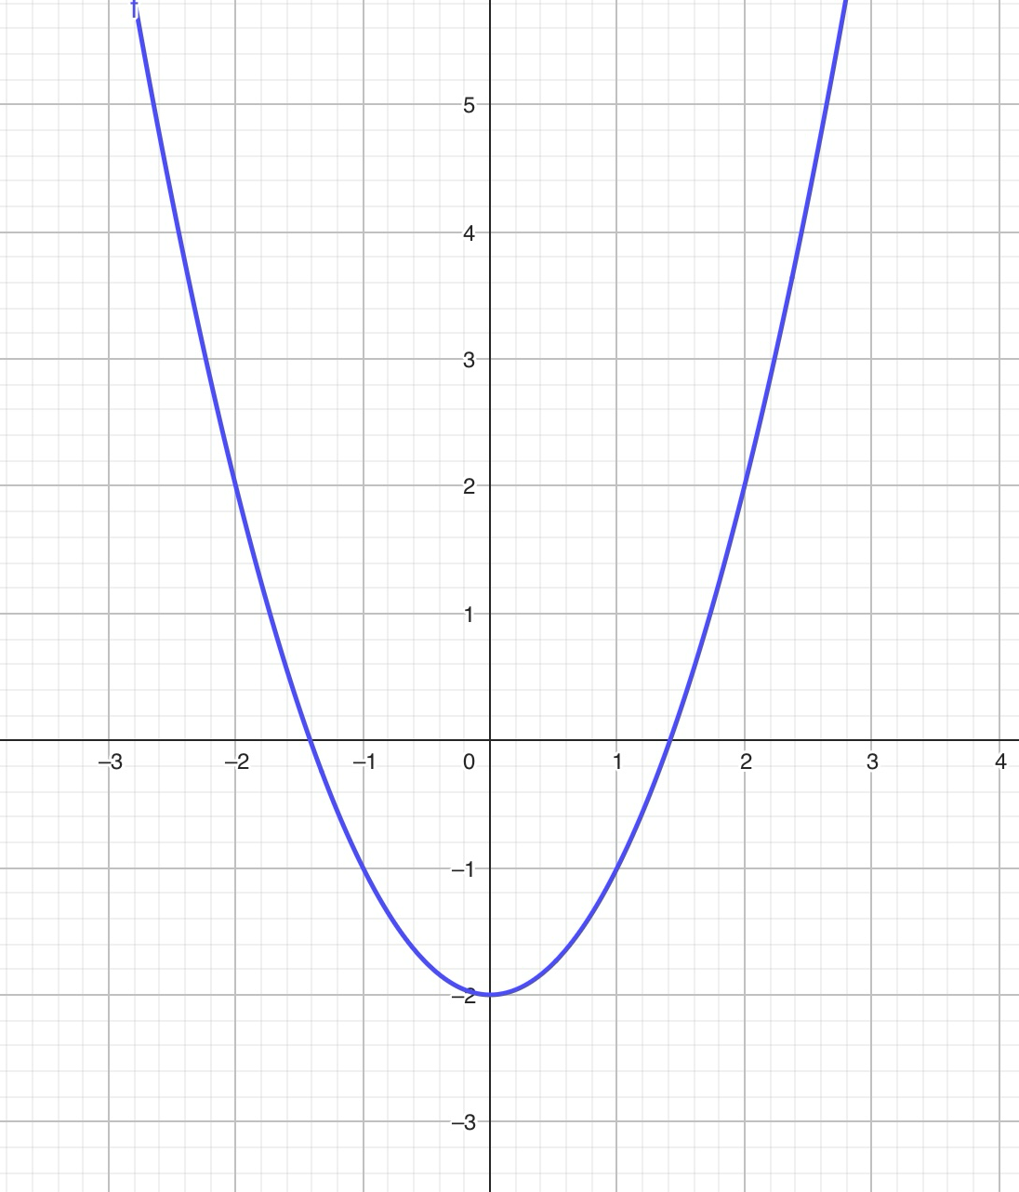
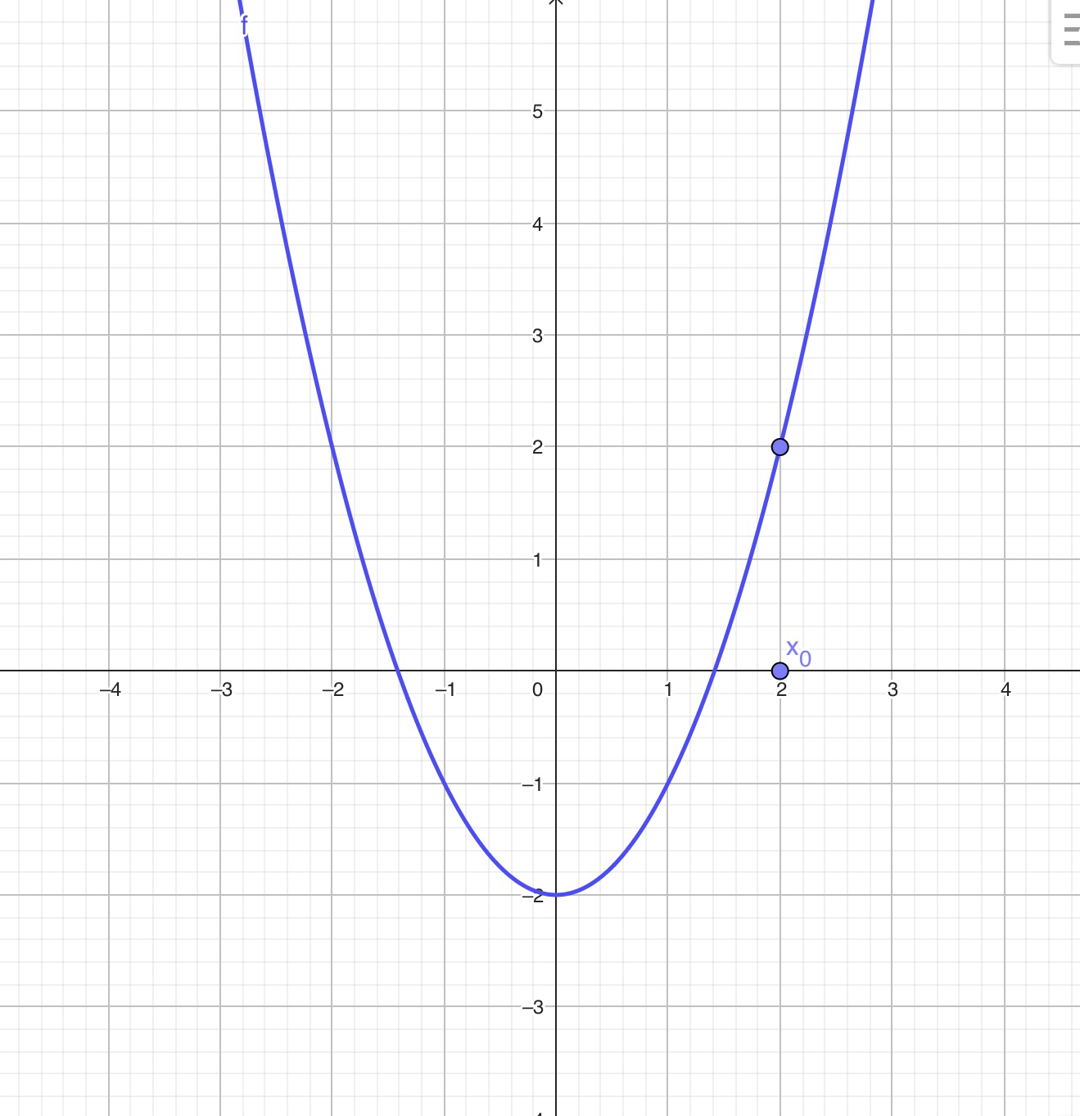
Application graphique :
Tracer la courbe de la fonction
Prendre un point x0 proche du point f(x)=0, ici x0=2 et le reporter sur la courbe

Slide 8
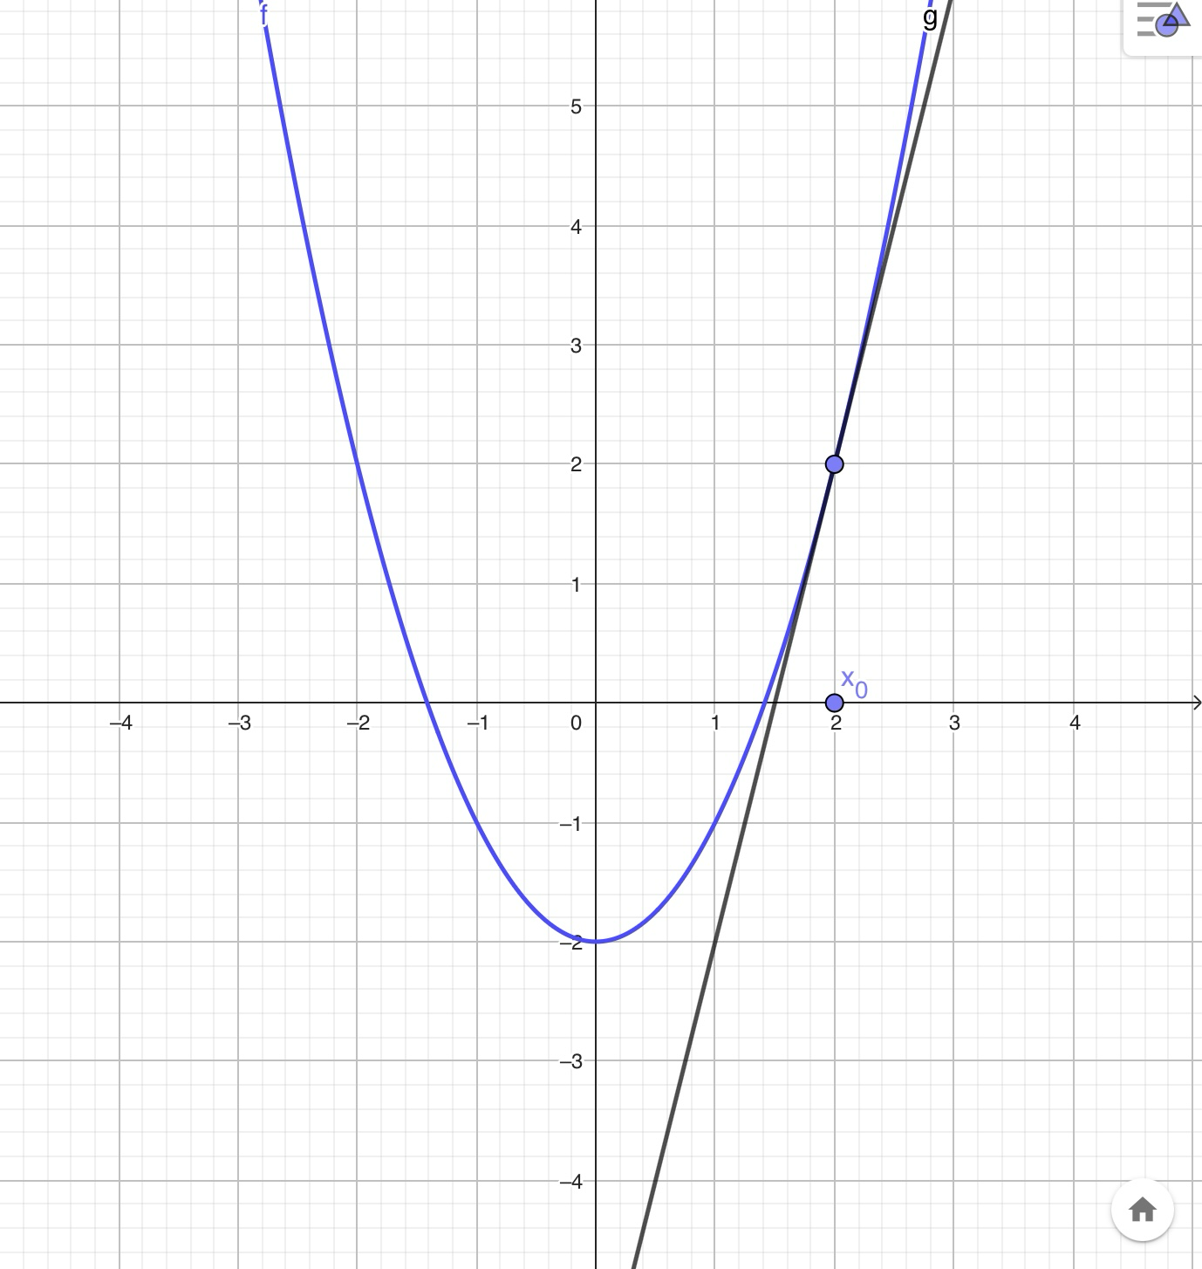
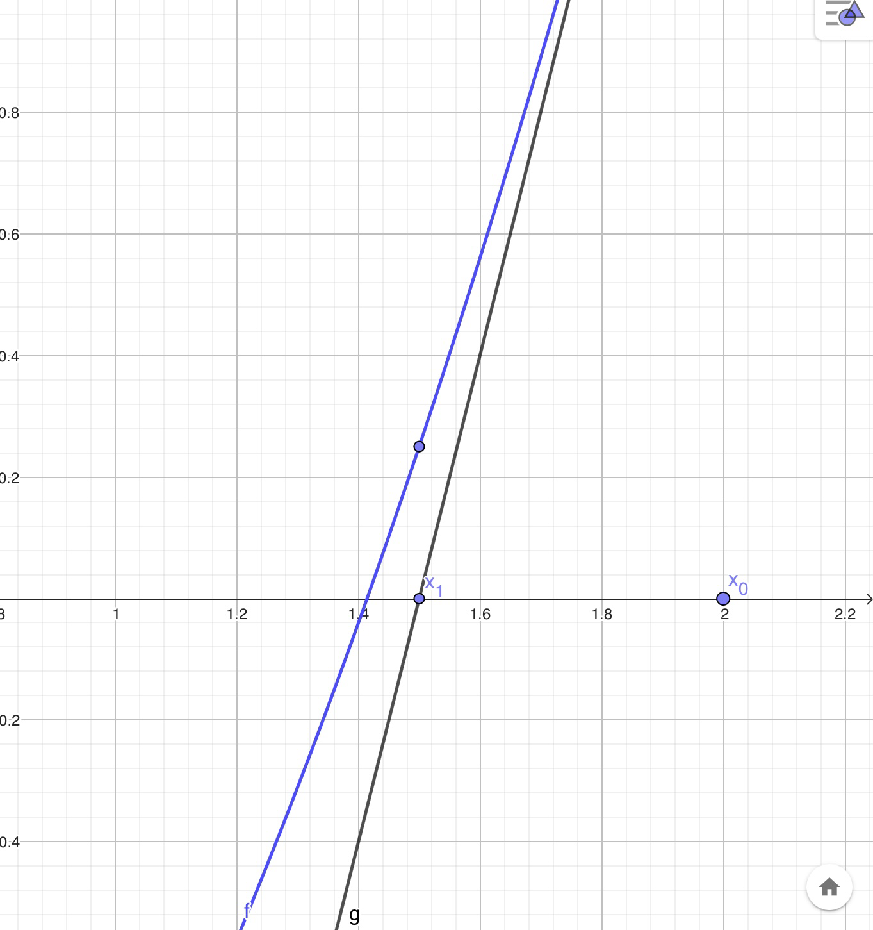
Tracer la tangente à ce point
Cette tangente coupe alors l’axe des abscisses en un nouveau point x1

Slide 9
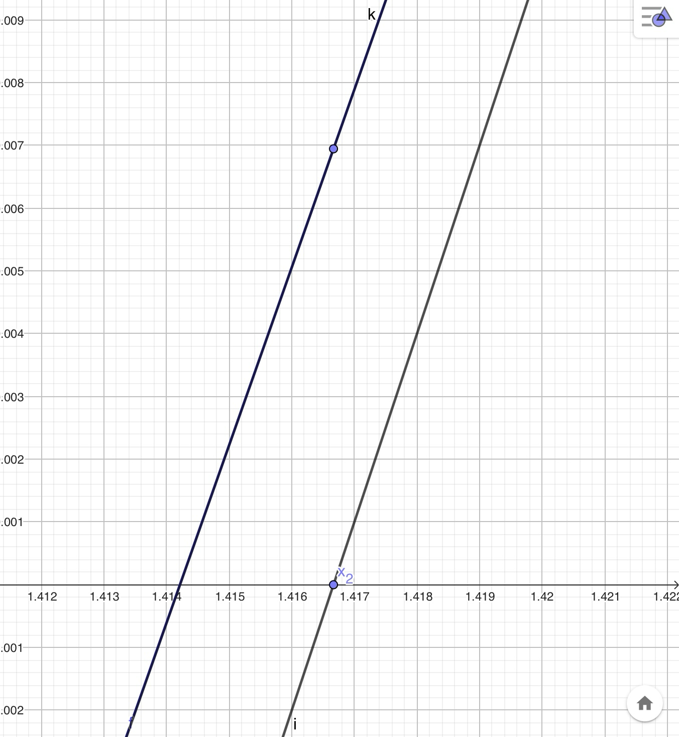
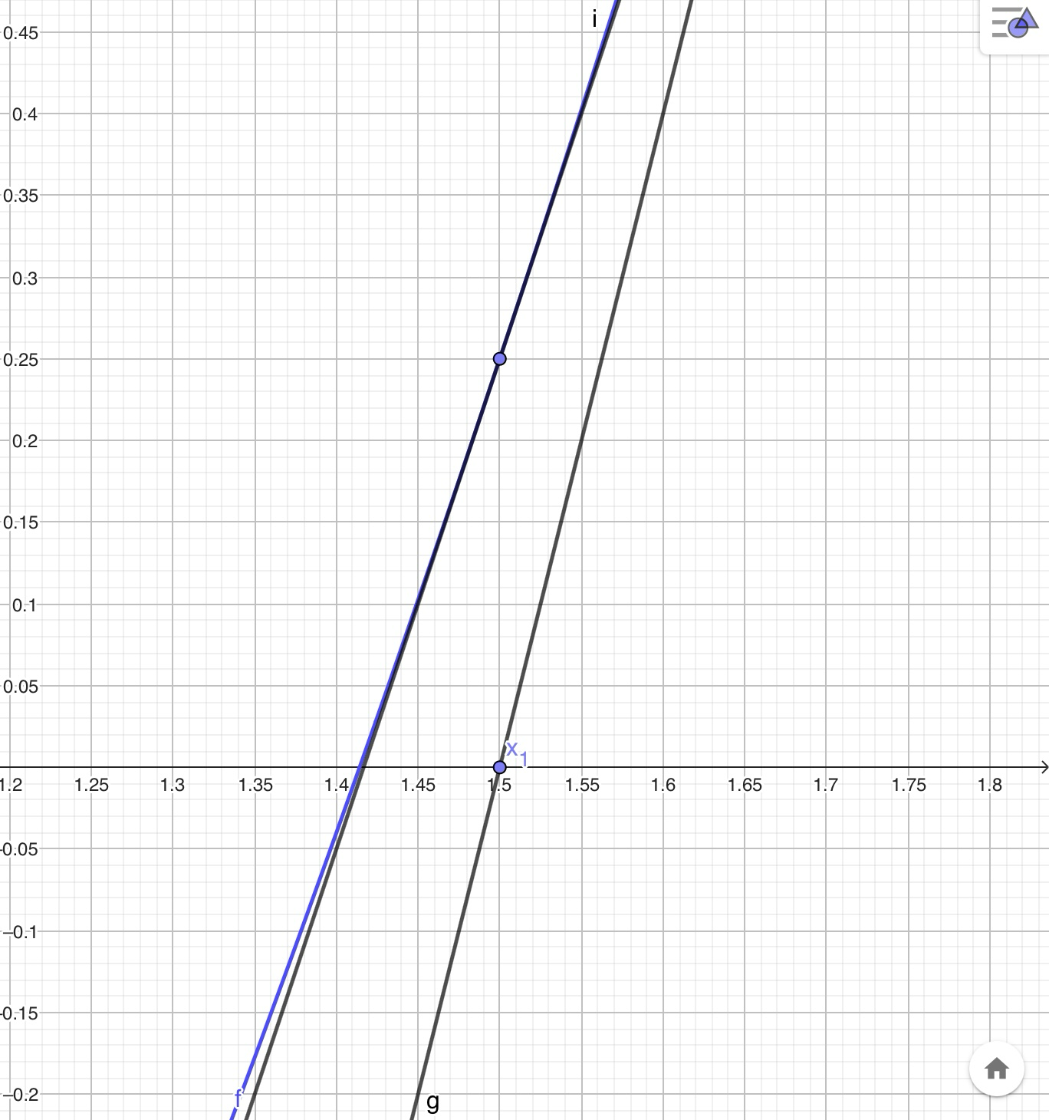
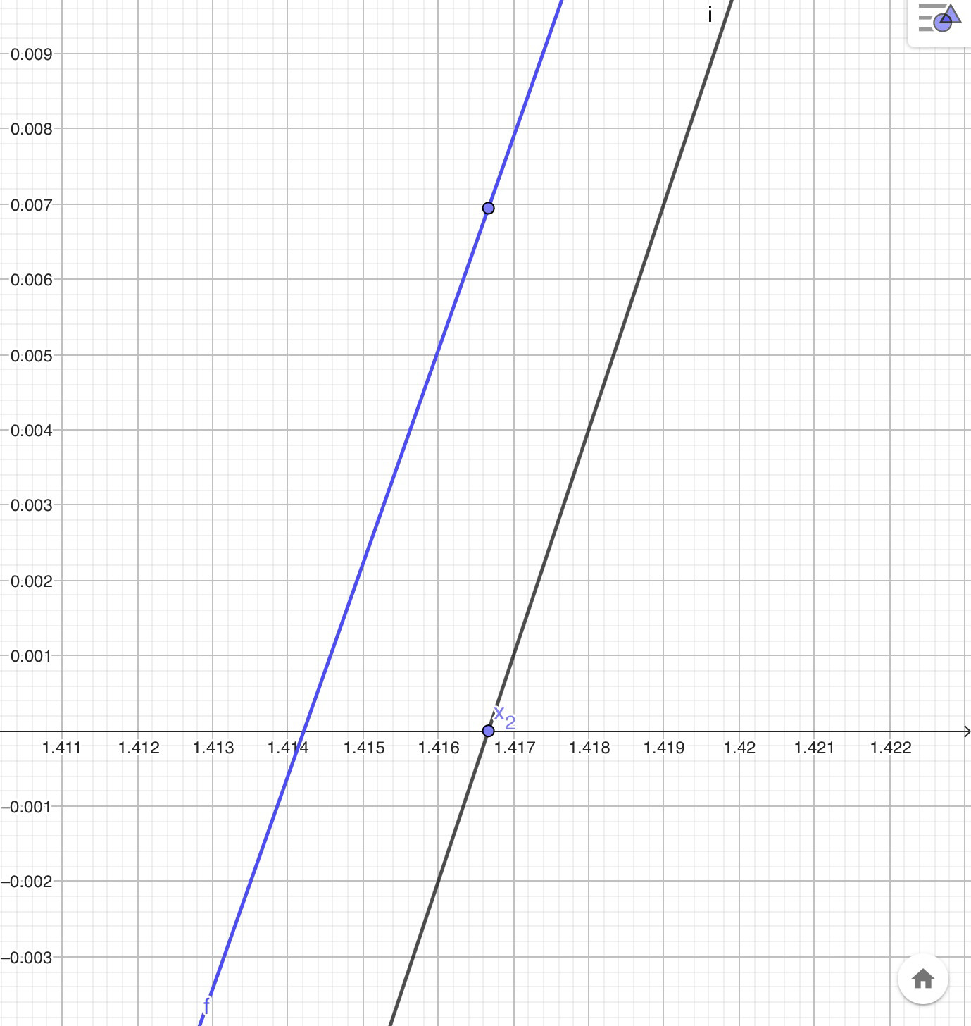
Répéter le même processus plusieurs fois::

Slide 10
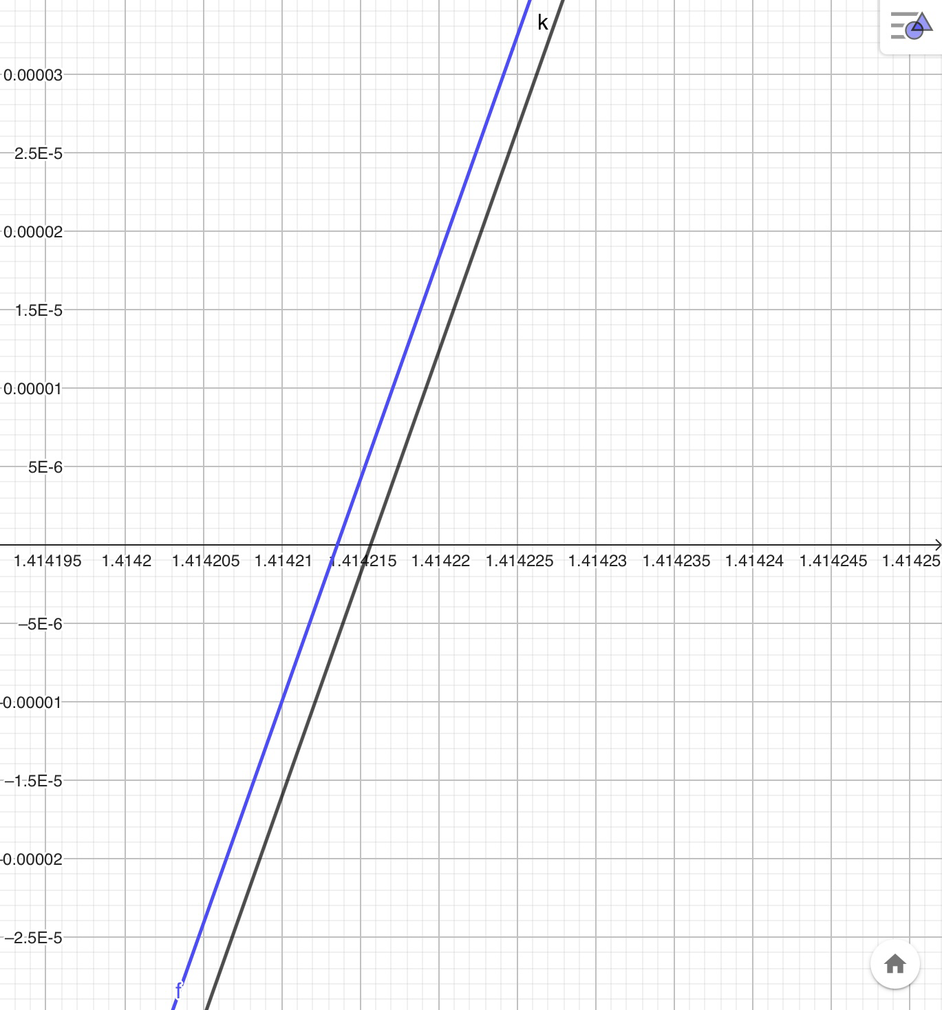
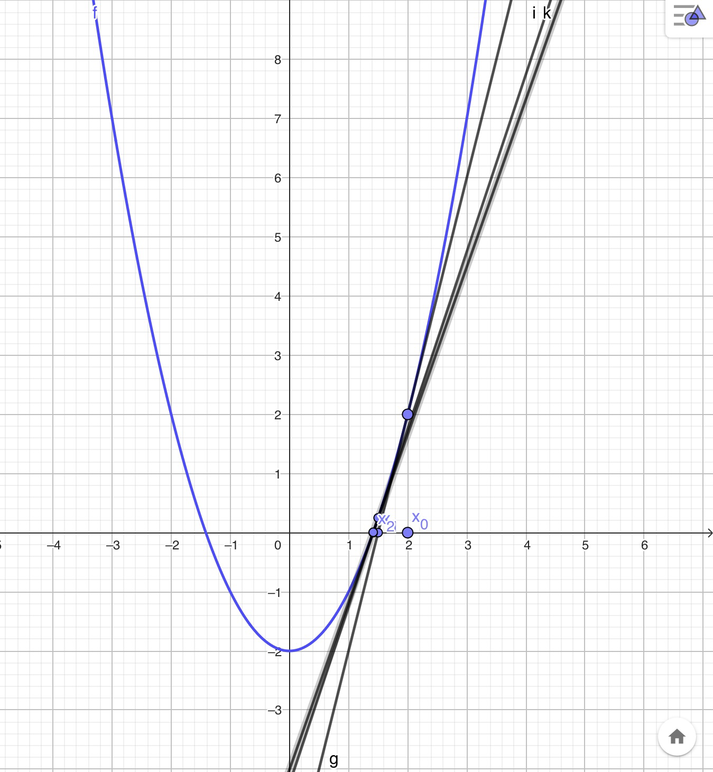
Les nouveaux points qui coupent l’axe des abscisse vont alors tendre vers la racine de la fonction, ici on voit que la racine de 2 est située aux alentours de 1,414

Slide 11
Application par le calcul :
Avec le même exemple, soit f(x)= x²-2
Selon la formule de la tangente, on a Tx0: y= f’(x0)(x-x0)+f(x0)
On en déduit donc x1= -f(x0) + x0
f’(x0)
On peut alors poser la suite suivante:
x(n+1) = -f(xn) + xn
f’(xn)
Dans ce même exemple, avec x0 =2, par calcul, on obtient x1= 1,5 x2=1,417 et x3=1,414.
On pourrait continuer cela à l’infini, mais l’on observe que les résultats tendent de plus en plus aux alentours de 1,41, et donc la racine de la fonction

Slide 12
03
Applications et limites

Slide 13
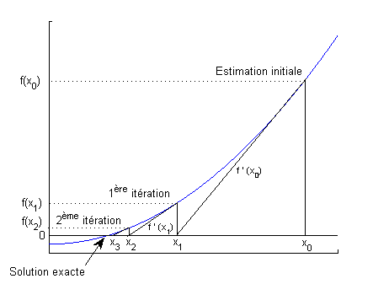
Applications
- en physique, en ingénierie, en finance et en biologie
- optimiser des systèmes complexes
-simuler des phénomènes naturels
-efficace et rapide

Slide 14

Limites
-pas toujours une solution
-erreurs d’arrondies et instabilités numériques

